Slide 1
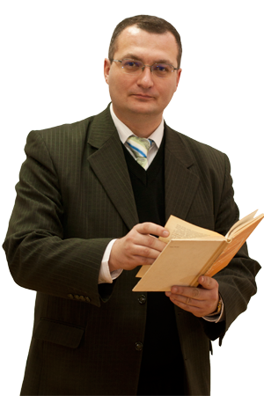
НАЦІОНАЛЬНИЙ ГІРНИЧИЙ УНІВЕРСИТЕТ
Вітальне слово
Олександр Олександрович Азюковський – перший проректор, професор

Slide 2
Олександр Азюковський – перший проректор Національного гірничого університету
Загальна інформація
Вчений секретар Навчально-наукового інституту гірничої та металургійної електроенергетики Національної академії наук України та Міністерства освіти і науки, молоді та спорту України;
Тренінг-менеджер Авторизованого навчального центру компанії "VACON".
Відповідає за роботу Міжгалузевого інституту безперервної освіти НГУ
Нагороджений:
Відзнакою Національної академії наук України "Талант, Натхнення, Праця";
Почесною грамотою Національної академії наук України;
Почесною грамотою Національної Академії педагогічних наук України;
Почесним знаком Міністерства палива та енергетики "Шахтарська слава" ІІІ ступеня;

Slide 3
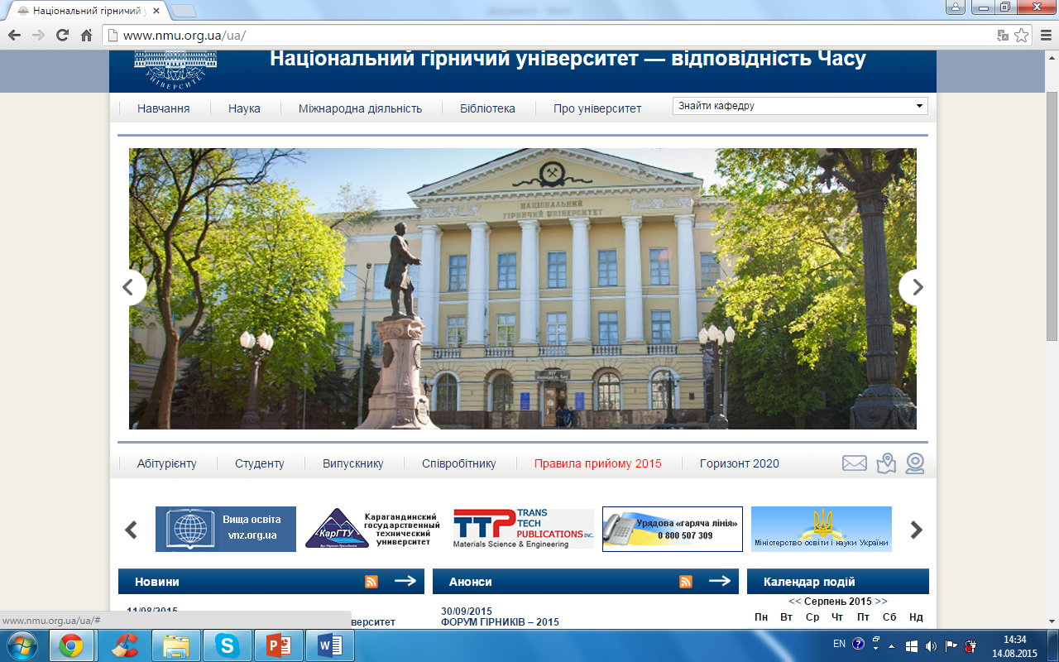
Дякую за увагу

